Slide 1
ΔΙΑΤΑΡΑΧΕΣ ΚΥΚΛΟΦΟΡΙΚΟΥ
ΝΟΣΗΛΕΥΤΙΚΗ ΦΡΟΝΤΙΔΑ

Slide 2
ΚΥΚΛΟΦΟΡΙΚΟ ΣΥΣΤΗΜΑ
ΡΟΛΟΣ: α) η μεταφορά οξυγόνου και θρεπτικών ουσιών σε όλα τα κύτταρα του οργανισμού και β) η απομάκρυνση του διοξειδίου του άνθρακα και άχρηστων προϊόντων μεταβολισμού από τα κύτταρα.
ΑΠΟΤΕΛΕΙΤΑΙ ΑΠΟ:
την καρδιά,
τα αιμοφόρα αγγεία και το
αίμα που κυκλοφορεί μέσα σ' αυτά.
Στενά συνδεδεμένο με το κυκλοφορικό σύστημα είναι και το λεμφικό σύστημα, στο οποίο κυκλοφορεί η λέμφος.

Slide 3
ΚΑΡΔΙΑ
Βρίσκεται ανάμεσα στους δύο πνεύμονες πίσω από το στέρνο
Έχει κωνικό σχήμα και αποτελείται από μυϊκό ιστό, το μυοκάρδιο
Έχει μέγεθος μεγάλης γροθιάς
Η καρδιά στην πραγματικότητα είναι μία μυώδης αντλία, η οποία αποτελείται από ένα χαρακτηριστικό είδος μυός, τον καρδιακό μυ. Οι μυϊκές ίνες του μυοκαρδίου συνδέονται μεταξύ τους κατάλληλα, επιτρέποντας τη σύγχρονη σύσπασή τους.

Slide 4
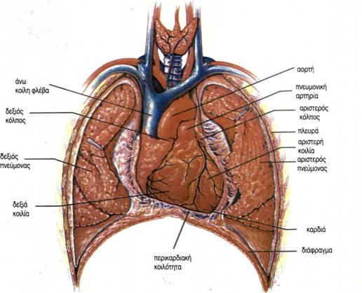

Slide 5
ΠΕΡΙΓΡΑΦΗ ΚΑΡΔΙΑΣ
Η καρδιά του ανθρώπου είναι τετράχωρη και αποτελείται από δύο κόλπους με λεπτά τοιχώματα, που βρίσκονται στο ανώτερο τμήμα της, και από δύο κοιλίες με παχύτερα τοιχώματα, που βρίσκονται στο κατώτερο τμήμα της.
Οι δύο κοιλίες χωρίζονται μεταξύ τους με το μεσοκοιλιακό διάφραγμα και οι κόλποι με το μεσοκολπικό διάφραγμα. Δεν υπάρχει, επομένως, επικοινωνία ανάμεσα στους δύο κόλπους ή στις δύο κοιλίες.
Πρέπει να σημειωθεί ότι η αριστερή κοιλία έχει παχύτερα τοιχώματα από τη δεξιά, διότι στέλνει το αίμα σε μεγαλύτερη απόσταση (σε όλο το σώμα).

Slide 6
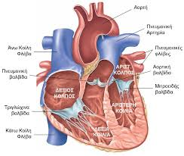

Slide 7
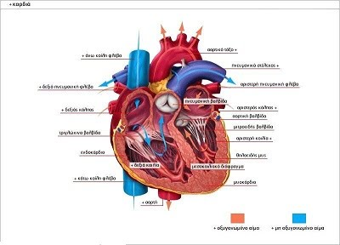
ΠΕΡΙΓΡΑΦΗ ΚΑΡΔΙΑΣ
Μεταξύ των κόλπων και των κοιλιών υπάρχουν βαλβίδες που καθορίζουν τη μονόδρομη ροή του αίματος σε κάθε σύσπαση της καρδιάς.

Slide 8
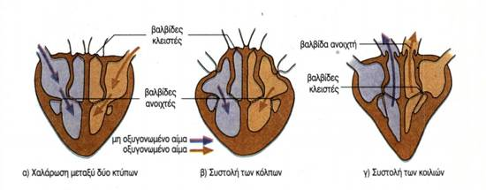
ΠΕΡΙΓΡΑΦΗ ΚΥΚΛΟΦΟΡΙΑΣ ΑΙΜΑΤΟΣ

Slide 9
ΑΙΜΟΦΟΡΑ ΑΓΓΕΙΑ
Το κυκλοφορικό σύστημα περιλαμβάνει τρία είδη αγγείων.
Τις αρτηρίες (και τα αρτηρίδια), που μεταφέρουν το αίμα από την καρδιά προς την περιφέρεια,
τα τριχοειδή, που επιτρέπουν την ανταλλαγή ουσιών με τους ιστούς, και
τις φλέβες (και τα φλεβίδια), που επαναφέρουν το αίμα στην καρδιά.
Τα τριχοειδή αγγεία παρεμβάλλονται μεταξύ αρτηριών και φλεβών.

Slide 10
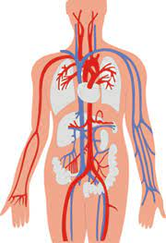
ΑΙΜΟΦΟΡΑ ΑΓΓΕΙΑ

Slide 11
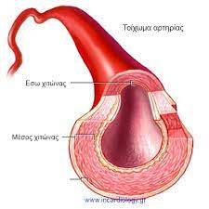
ΑΡΤΗΡΙΑ

Slide 12
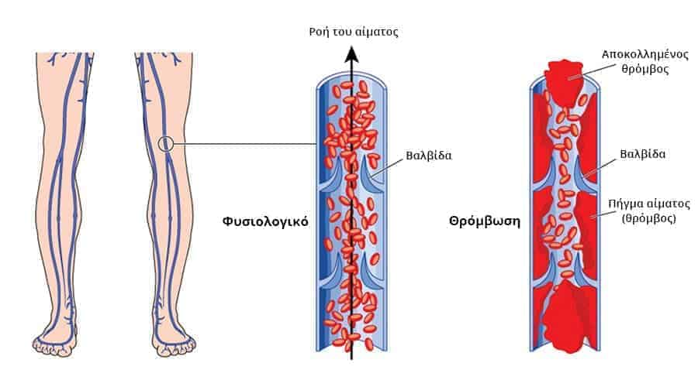
ΦΛΕΒΕΣ

Slide 13
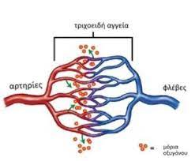
ΤΡΙΧΟΕΙΔΗ ΑΓΓΕΙΑ

Slide 14
Η ΚΥΚΛΟΦΟΡΙΑ ΤΟΥ ΑΙΜΑΤΟΣ
Το κυκλοφορικό σύστημα περιλαμβάνει τρεις βασικές πορείες:
τη μεγάλη ή συστηματική κυκλοφορία, μέσω της οποίας το αίμα από την καρδιά μεταφέρεται σε όλο το σώμα και επιστρέφει στην καρδιά,
τη μικρή ή πνευμονική κυκλοφορία, μέσω της οποίας το αίμα μεταφέρεται από την καρδιά στους πνεύμονες και πάλι στην καρδιά, και τέλος
τη στεφανιαία κυκλοφορία, που τροφοδοτεί την καρδιά.

Slide 15
ΜΕΓΑΛΗ ΚΥΚΛΟΦΟΡΙΑ ΤΟΥ ΑΙΜΑΤΟΣ
Έχει ως σκοπό την μεταφορά Ο₂ και θρεπτικών ουσιών στα κύτταρα του οργανισμού.
Ξεκινά από την αριστερή κοιλία μέσω της αορτής και των κλάδων της και φτάνει σε όλα τα κύτταρα αρτηριακό αίμα.
Αφού δώσει Ο₂ και θρεπτικές ουσίες, παίρνει CΟ₂ και άχρηστα προϊόντα μεταβολισμού και μετατρέπεται σε φλεβικό αίμα.
Επιστρέφει στο δεξιό κόλπο με τους κλάδους της άνω και κάτω κοίλης φλέβας (το ίδιο συμβαίνει και με τις στεφανιαίες αρτηρίες που ξεκινούν από αριστερή κοιλία και καταλήγουν με το στεφανιαίο κόλπο στο δεξιό κόλπο).

Slide 16
ΜΙΚΡΗ ΚΥΚΛΟΦΟΡΙΑ ΤΟΥ ΑΙΜΑΤΟΣ
Το φλεβικό αίμα ξεκινά από τη δεξιά κοιλία μέσω της πνευμονικής αρτηρίας και των κλάδων της και φτάνει στην αναπνευστική μεμβράνη (τριχοειδές και τοίχωμα κυψελίδας) των πνευμόνων, για να αποβάλλει το CΟ₂.
Έτσι μετατρέπεται το φλεβικό αίμα σε αρτηριακό και επιστρέφει με τις τέσσερις πνευμονικές φλέβες στον αριστερό κόλπο.
Σκοπός της μικρής κυκλοφορίας είναι η μετατροπή του φλεβικού αίματος σε αρτηριακό και η αποβολή του CΟ₂ μέσω των πνευμόνων.

Slide 17
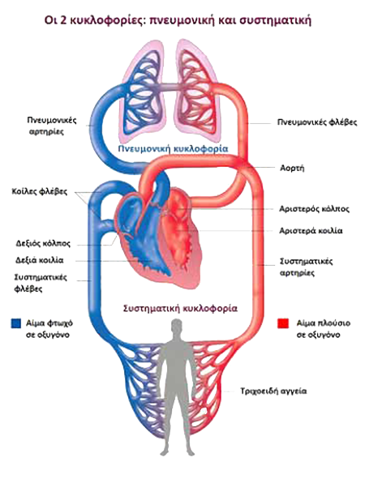
ΠΝΕΥΜΟΝΙΚΗ(ΜΙΚΡΗ) & ΣΥΣΤΗΜΑΤΙΚΗ (ΜΕΓΑΛΗ) ΚΥΚΛΟΦΟΡΙΑ

Slide 18
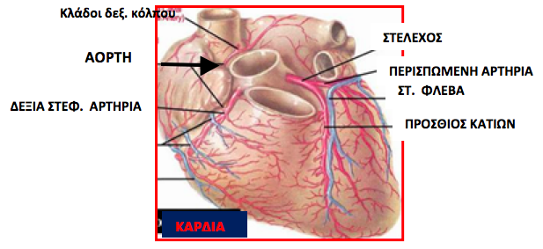
ΣΤΕΦΑΝΙΑΙΑ ΚΥΚΛΟΦΟΡΙΑ

Slide 19
ΓΕΝΙΚΑ ΣΗΜΕΙΑ ΚΑΙ ΣΥΜΠΤΩΜΑΤΑ ΚΑΡΔΙΑΚΩΝ ΝΟΣΗΜΑΤΩΝ
Τα συμπτώματα (τι αισθάνεται ο άρρωστος - υποκειμενικά) και τα σημεία (αντικειμενικά ευρήματα) των καρδιαγγειακών παθήσεων είναι:
Δύσπνοια: Αυτή μπορεί να έχει τις εξής μορφές:
  Δύσπνοια προσπάθειας, παρατηρείται δύσπνοια μετά από μέτρια προσπάθεια του αρρώστου και υποχώρησή της, αφού αυτός αναπαυθεί.
  Ορθόπνοια που συμβαίνει, όταν δυσκολεύεται ν’ αναπνεύσει σε ύπτια θέση και διευκολύνεται η αναπνοή σε όρθια θέση.
  Παροξυσμική νυκτερινή δύσπνοια είναι η ξαφνική δυσφορία του ατόμου τη νύχτα, ενώ είναι ξαπλωμένο.
  Αναπνοή Cheyne-Stokes δηλ. περιοδική αναπνοή με βαθμιαία αύξηση του βάθους της αναπνοής και βαθμιαία μείωση μέχρι άπνοιας. Χρειάζεται προσοχή από το νοσηλευτικό προσωπικό να ενημερώσει το θεράποντα γιατρό και να καταγράψει ποιοι παράγοντες δυσκολεύουν τον άρρωστο, πότε έχει δύσπνοια, σε ποια θέση και τι χρώμα δέρματος έχει (π.χ. κυάνωση ή ωχρότητα).
Προκάρδιος πόνος (θωρακικός) παρατηρείται έντονος πόνος στην ισχαιμία και στο έμφραγμα του μυοκαρδίου. Προσοχή στη χορήγηση αναλγητικών φαρμάκων (δίδεται συνήθως μορφίνη και παράγωγά της). Καταγράφονται οι χαρακτήρες του πόνου, δηλαδή πόση ώρα διαρκεί, πότε, πού και πώς εμφανίζεται, ποιοι παράγοντες τον βελτιώνουν. Το περιβάλλον ασκεί θεραπευτική επίδραση καθώς και η ηρεμία του ατόμου (μείωση επισκεπτηρίου).

Slide 20
ΓΕΝΙΚΑ ΣΗΜΕΙΑ ΚΑΙ ΣΥΜΠΤΩΜΑΤΑ ΚΑΡΔΙΑΚΩΝ ΝΟΣΗΜΑΤΩΝ
Αίσθημα παλμών σημαίνει συνειδητοποίηση της καρδιακής συστολής, τις περισσότερες φορές λόγω άγχους, θυρεοειδοπαθειών, καρδιακών αρρυθμιών και καρδιακής ανεπάρκειας.
Οίδημα γενικευμένο ή τοπικό. Σε αυτούς τους ασθενείς μετράμε καθημερινά το βάρος του αρρώστου και γίνονται εξετάσεις αίματος Hb, λευκώματος κ.ά. Σε περιπατητικούς ασθενείς εξετάζουμε το οίδημα στις ποδοκνημικές αρθρώσεις και στους κλινήρεις ελέγχουμε αν έχουν οίδημα στην οσφυϊκή μοίρα. Γίνεται ιδιαίτερη φροντίδα για πρόληψη κατακλίσεων, αυστηρή μέτρηση προσλαμβανόμενων και αποβαλλόμενων υγρών και προσεκτική τήρηση της φαρμακευτικής αγωγής. Η δίαιτα του ασθενή είναι άναλος.
Βήχας. Προσέχουμε αν είναι ξηρός ή παραγωγικός με παρουσία ροδόχροων πτυέλων και πότε παρουσιάζεται.
Κυάνωση που οφείλεται στην κακή αιμάτωση των ιστών. Αν είναι κεντρική, όλο το δέρμα του ασθενούς είναι κυανό, σε περιφερική, τα άκρα είναι κυανά (χέρια, νύχια, χείλη, αυτιά, μύτη).
Ωχρότητα, στα άκρα σημαίνει ελαττωμένη καρδιακή παροχή.

Slide 21
ΓΕΝΙΚΑ ΣΗΜΕΙΑ ΚΑΙ ΣΥΜΠΤΩΜΑΤΑ ΚΑΡΔΙΑΚΩΝ ΝΟΣΗΜΑΤΩΝ
Αίσθημα κόπωσης λόγω μειωμένης αιμάτωσης στους μυς που ασκούνται. Το άτομο με καρδιακή ανεπάρκεια προοδευτικά δεν μπορεί να αυτοεξυπηρετηθεί και κουράζεται εύκολα.
Κοιλιακός πόνος (σε οξύ έμφραγμα του μυοκαρδίου).
Πυρετός (σε έμφραγμα μπορεί να είναι 38° C, σε φλεγμονές της καρδιάς είναι παρατεταμένος).
Διάταση φλεβών τραχήλου σε καθιστή θέση.
Πληκτροδακτυλία (κυρίως σε συγγενείς καρδιοπάθειες).
Ίκτερος (σε δεξιά καρδιακή ανεπάρκεια).
Λιποθυμική κρίση ή απώλεια συνείδησης (σε κολποκοιλιακό αποκλεισμό).

Slide 22
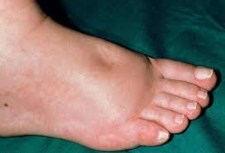
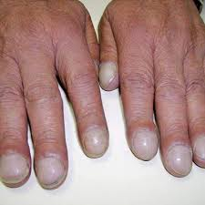
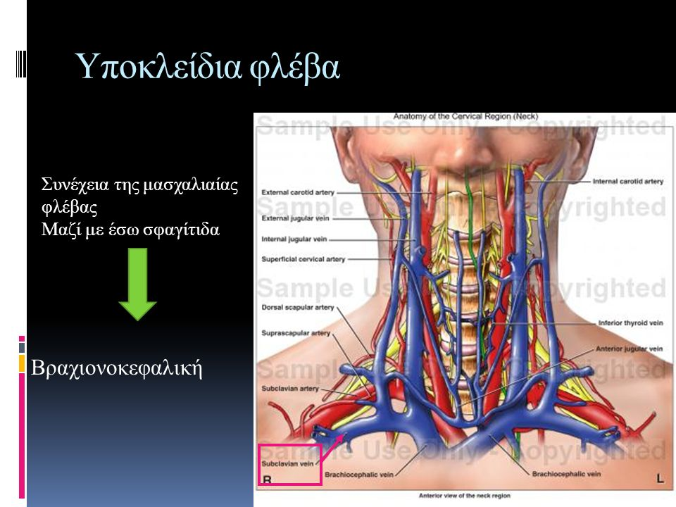

Slide 23
ΕΙΔΙΚΕΣ ΔΙΑΓΝΩΣΤΙΚΕΣ ΕΞΕΤΑΣΕΙΣ
Για την αξιολόγηση της λειτουργίας του κυκλοφορικού συστήματος απαιτούνται η λήψη ιστορικού (ιατρικού και νοσηλευτικού), η κλινική εξέταση (φυσική εξέταση) και ειδικές διαγνωστικές εξετάσεις.
Το ηλεκτροκαρδιογράφημα (ΗΚΓ). Είναι η πιο συνηθισμένη εξέταση. Ο ηλεκτροκαρδιογράφος, το ειδικό μηχάνημα, καταγράφει τα ηλεκτρικά δυναμικά της καρδιάς μέσω των ηλεκτροδίων του, που τοποθετούνται στον ασθενή.
Δίνει πληροφορίες για τον καρδιακό ρυθμό, τον καρδιακό παλμό, και για παθολογικές καταστάσεις όπως έμφραγμα μυοκαρδίου, περικαρδίτιδα, αρρυθμίες κ.ά.
Ο ασθενής κατά τη λήψη του ΗΚΓτος είναι σε ύπτια θέση, με ελεύθερο θώρακα και λευχήματα.

Slide 24
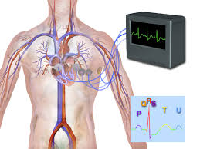
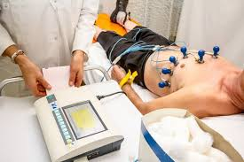
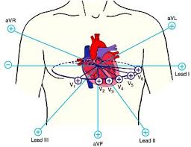
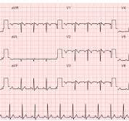
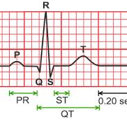
ΗΚΓ

Slide 25
ΔΙΑΔΙΚΑΣΙΑ ΛΗΨΗΣ ΗΚΓματος
1. Διαβάστε τις οδηγίες χρήσης του Ηλεκτροκαρδιογράφου.
2. Συστηθείτε στον ασθενή, κάνετε ταυτοποίηση στοιχείων και εξηγείστε τη διαδικασία.
3. Τοποθετήστε τα ηλεκτρόδια των άκρων, αφού βρέξετε τοπικά στα σημεία τοποθέτησης των ηλεκτροδίων.
AVL (κίτρινο) στον αριστερό καρπό AVR (κόκκινο) στο δεξιό καρπό AVF (πράσινο) στο αριστερό σφυρό N (μαύρο) στο δεξιό σφυρό
4. Τοποθετήστε τα ηλεκτρόδια των προκάρδιων απαγωγών, αφού βρέξετε τοπικά στα σημεία τοποθέτησης των ηλεκτροδίων. Αν χρειάζεται εφαρμόστε αποτρίχωση της περιοχής τοπικά.
Η V1 στο 4ο μεσοπλεύριο διάστημα δεξιά του στέρνου. Η V2 στο 4ο μεσοπλεύριο διάστημα αριστερά του στέρνου. Η V3 μεταξύ V2 και V4 στην ίδια ευθεία. Η V4 στο 5ο μεσοπλεύριο διάστημα στην μεσοκλειδική γραμμή. Η V5 στην ίδια οριζόντια γραμμή με τη V4 και στην πρόσθια μασχαλιαία γραμμή. Η V6 στην ίδια οριζόντια γραμμή με τις V4, V5 και μέση μασχαλιαία γραμμή.

Slide 26
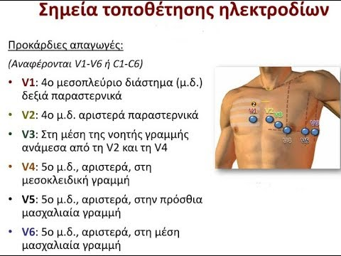
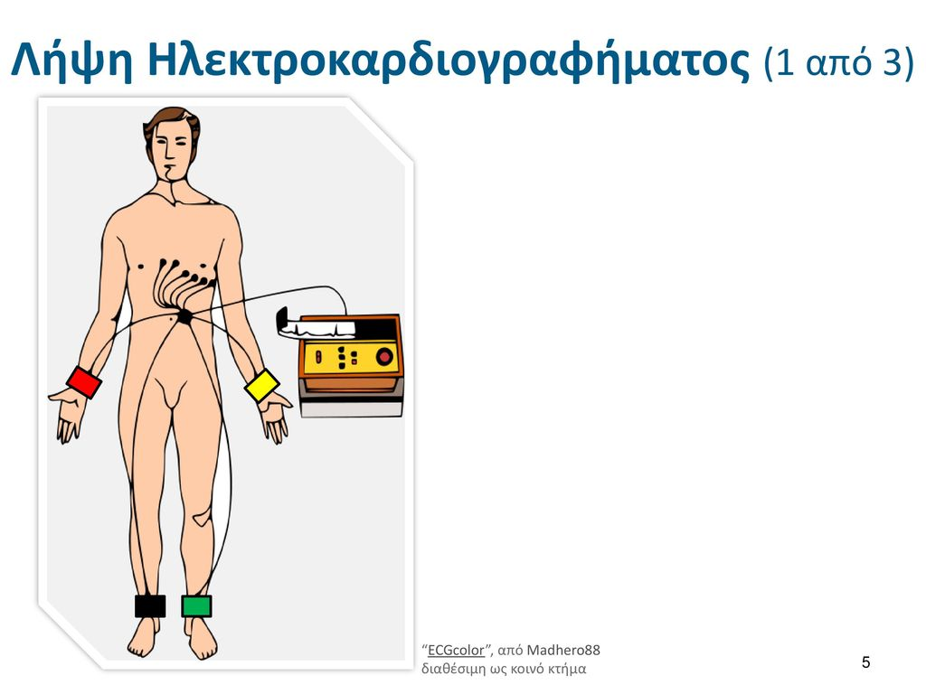
ΤΟΠΟΘΕΤΗΣΗ ΗΛΕΚΤΡΟΔΙΩΝ ΗΚΓφου
Τοποθέτηση ηλεκτροδίων των άκρων

Slide 27
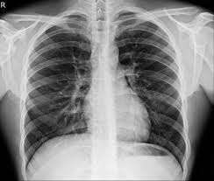
ΕΙΔΙΚΕΣ ΔΙΑΓΝΩΣΤΙΚΕΣ ΕΞΕΤΑΣΕΙΣ
Η ακτινογραφία καρδιάς (θώρακος) δίνει πληροφορίες για το μέγεθος της καρδιάς και των μεγάλων αγγείων καθώς και παραμορφώσεις τους.

Slide 28
ΕΙΔΙΚΕΣ ΔΙΑΓΝΩΣΤΙΚΕΣ ΕΞΕΤΑΣΕΙΣ
Το υπερηχοκαρδιογράφημα (μονοδιάστατο και δισδιάστατο). Με τη βοήθεια των υπερήχων ελέγχονται οι κοιλότητες της καρδιάς, η αύξηση του περικαρδιακού υγρού, οι βαλβίδες, η συσταλτικότητα του μυοκαρδίου κ.λπ. Με ειδικό ενδοσκόπιο γίνεται μέσω του οισοφάγου διοισοφάγειο ηχοκαρδιογράφημα. Ο ασθενής χρειάζεται να είναι νηστικός. Εξασφαλίζεται ανοικτή ενδοφλέβια οδός με καθετήρα.
Το ηχοκαρδιογράφημα Doppler μετρά την ταχύτητα και την κατεύθυνση ροής του αίματος. Είναι ιδιαίτερα χρήσιμο στις βαλβιδοπάθειες και συγγενείς καρδιοπάθειες (δηλ. αυτές που δημιουργήθηκαν στην ενδομήτρια περίοδο).

Slide 29
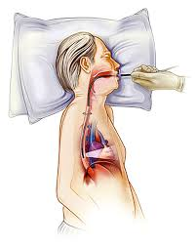
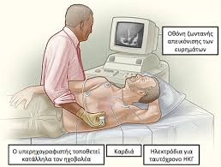
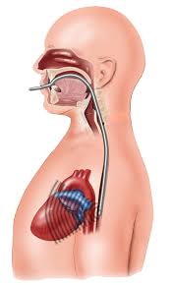
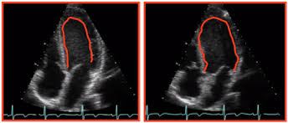
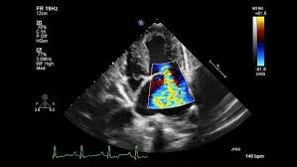
ΥΠΕΡΗΧΟΚΑΡΔΙΟΓΡΑΦΗΜΑ

Slide 30
ΕΙΔΙΚΕΣ ΔΙΑΓΝΩΣΤΙΚΕΣ ΕΞΕΤΑΣΕΙΣ
ΗΚΓ HOLTER: Ο ασθενής φέρει ειδική συσκευή για ένα 24ωρο όπου καταγράφει ΗΚΓ κατά τακτά διαστήματα, σε αυτή τη μικρή φορητή ηλεκτρονική συσκευή, ενώ ο εξεταζόμενος δραστηριοποιείται όπως στην καθημερινή πρακτική. Σημαντική εξέταση για τη διάγνωση των καρδιακών αρρυθμιών και «σιωπηρής» ισχαιμίας του μυοκαρδίου.
HOLTER ΠΙΕΣΗΣ: Το holter πίεσης είναι ένα φορητό ηλεκτρονικό πιεσόμετρο που μετράει αυτόματα και καταγράφει την αρτηριακή πίεση για ένα 24ωρο, σε μια φορητή ηλεκτρονική συσκευή. Είναι πολύ σημαντική εξέταση για τη διερεύνηση της αρτηριακής υπέρτασης.

Slide 31
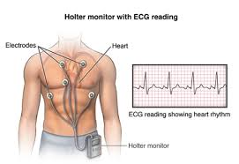
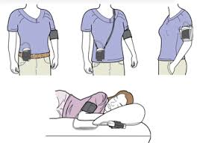
HOLTER ΡΥΘΜΟΥ & HOLTER ΠΙΕΣΗΣ

Slide 32
ΕΙΔΙΚΕΣ ΔΙΑΓΝΩΣΤΙΚΕΣ ΕΞΕΤΑΣΕΙΣ
Δοκιμασία κόπωσης. Ο εξεταζόμενος τοποθετείται σε εργομετρικό ποδήλατο ή κυλιόμενο τάπητα, όπου προοδευτικά αυξάνεται η κόπωση με αύξηση ταχύτητας ή ανωφέρειας, ενώ ταυτόχρονα καταγράφεται με ΗΚΓ η καρδιακή λειτουργία, η αρτηριακή πίεση (Α.Π.), η εμφάνιση ή επιδείνωση θωρακικού πόνου, η θερμοκρασία του δέρματος και ο σφυγμός.
Το νοσηλευτικό προσωπικό ενημερώνει τον ασθενή πριν την εξέταση.
Την προηγούμενη ημέρα συνιστάται ελαφρύ γεύμα και απαγορεύεται η λήψη τροφής τουλάχιστον 3 ώρες πριν την εξέταση.
Γίνεται ΗΚΓ προ της εξέτασης σε ηρεμία και καταγράφονται τα ζωτικά σημεία.
Κατά την εξέταση, ο ασθενής φορά άνετα παπούτσια και ρούχα και έχει το θώρακα ελεύθερο.
Ο ασθενής σε όλη τη διάρκεια της εξέτασης είναι συνδεδεμένος με ηλεκτρόδια, όπως στο ηλεκτροκαρδιογράφημα, με τη διαφορά ότι οι απαγωγές των ποδιών είναι στο θώρακα.
Μετά την εξέταση συνιστάται ανάπαυση, αποφυγή καπνίσματος και έκθεσης στο κρύο.
Πάντα υπάρχει στο χώρο που γίνεται η εξέταση διαθέσιμος απινιδωτής εξοπλισμένος με όλα τα φάρμακα και απαραίτητα όργανα και σετ.

Slide 33
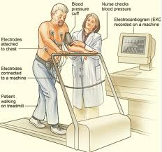
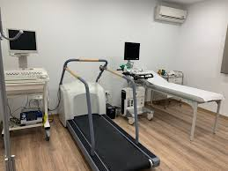
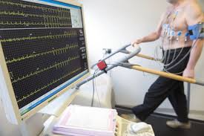
ΤΕΣΤ ΚΟΠΩΣΗΣ

Slide 34
ΕΙΔΙΚΕΣ ΔΙΑΓΝΩΣΤΙΚΕΣ ΕΞΕΤΑΣΕΙΣ
Η στεφανιογραφία (στεφανιαία αρτηριογραφία). Αυτή η εξέταση γίνεται στο αιμοδυναμικό εργαστήριο με ειδικό καθετήρα που φθάνει, από την κερκιδική ή τη μηριαία αρτηρία, στις στεφανιαίες αρτηρίες μέσω αορτής και με τη βοήθεια ακτινοσκοπικού μηχανήματος.
Ακολουθεί έγχυση ακτινοσκιερής ουσίας και λήψη ακτινογραφιών.
Είναι αξιόπιστη εξέταση, γιατί καθορίζει την έκταση και το σημείο βλάβης της αρτηρίας που αιματώνει το μυοκάρδιο, ώστε να οδηγηθεί ο ασθενής σε καρδιοχειρουργική επέμβαση ή αποκατάσταση με αγγειοπλαστική.
Αφού ενημερωθεί ο ασθενής, την προηγούμενη ημέρα γίνονται ΗΚΓ και εξετάσεις αίματος. Δίδονται ιατρικές οδηγίες για τα φάρμακα που θα διακοπούν προ της εξέτασης.
Την ημέρα που θα γίνει η εξέταση ο ασθενής είναι νηστικός.
Συνδέεται με monitor, για να παρακολουθείται ΗΚΓκά.
Χορηγούνται ενδοφλεβίως φάρμακα και οροί (κυρίως αντιπηκτικά φάρμακα για αποφυγή θρομβοεμβολικών επεισοδίων).
Δίνεται ιδιαίτερη προσοχή στις αρχές άσηπτης τεχνικής κατά τη στεφανιογραφία.
Μετά την εξέταση περιορίζονται οι δραστηριότητες για 12 h, μετράμε ζωτικά σημεία κάθε 15 min και φροντίζουμε μετά από τις πρώτες 4 h να σιτιστεί ο ασθενής.
Παρακολουθούμε και ελέγχουμε για ενδεχόμενη αιμορραγία ή άλλες επιπλοκές.

Slide 35
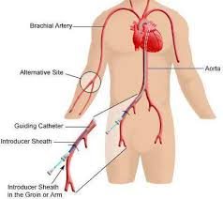
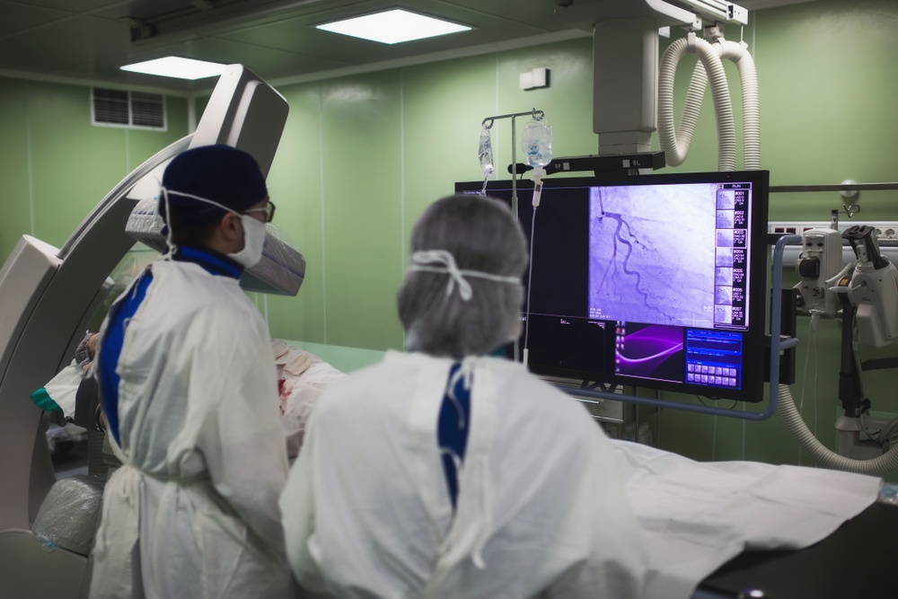
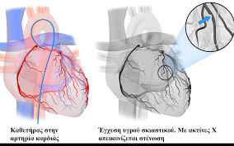
ΣΤΕΦΑΝΙΟΓΡΑΦΙΑ

Slide 36
ΕΙΔΙΚΕΣ ΔΙΑΓΝΩΣΤΙΚΕΣ ΕΞΕΤΑΣΕΙΣ
Εξετάσεις αίματος, όπως π.χ. ο προσδιορισμός των ενζύμων που βοηθούν για τη διάγνωση του εμφράγματος μυοκαρδίου. Αυτά είναι το CPK (κρεατινοφωσφοκινάση), SGOT (γλουταμινική οξαλοξική τρανσαμινάση), LDH (γαλακτική αφυδρογονάση), MB CPK (μυοκαρδιακό ισοένζυμο)και η τροπονίνη (ειδικό μυοκαρδιακό ένζυμο). Αυτά απελευθερώνονται στο αίμα, σε διαφορετικούς χρόνους μετά το έμφραγμα.

Slide 37
ΣΤΕΦΑΝΙΑΙΑ ΝΟΣΟΣ
Ο όρος «στεφανιαία νόσος» χρησιμοποιείται για να περιγράψει τη στένωση των στεφανιαίων αρτηριών, η οποία προκαλείται από τη συσσώρευση αθηρωματικού υλικού στον αυλό τους.
Εξαιτίας της στενώσεως, ο καρδιακός μυς δεν τροφοδοτείται επαρκώς με αίμα –ιδιαίτερα σε καταστάσεις που αυτός έχει αυξημένες ανάγκες- και έτσι προκαλείται η «μυοκαρδιακή ισχαιμία».

Slide 38
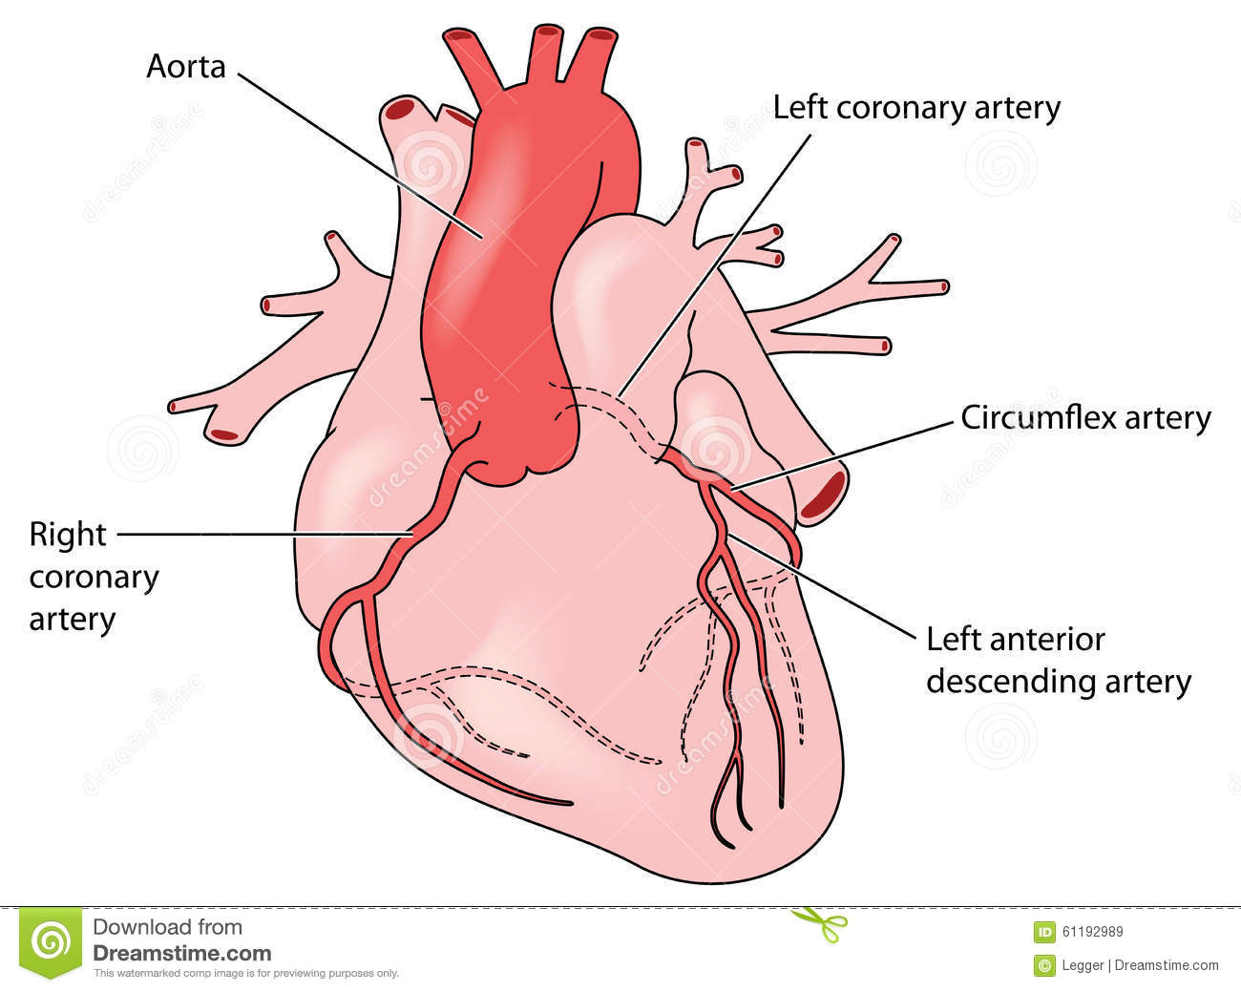
ΣΤΕΦΑΝΙΑΙΕΣ ΑΡΤΗΡΙΕΣ

Slide 39
ΠΩΣ ΔΗΜΙΟΥΡΓΕΙΤΑΙ
Στη συντριπτική πλειοψηφία των περιπτώσεων η στεφανιαία νόσος δημιουργείται από την προοδευτική συσσώρευση αθηρωματικού υλικού το οποίο μικραίνει τον αυλό των αρτηριών και προκαλεί ισχαιμία του μυοκαρδίου. Το αθηρωματικό υλικό είναι ένα μαλακό, λιπώδες υλικό το οποίο δημιουργείται στην έσω επιφάνεια των αρτηριών από την αλληλεπίδραση με τα στοιχεία του αίματος (κύτταρα και παράγοντες πήξης) και τα λίπη που μεταφέρονται με το αίμα. Η αθηρωματική πλάκα με την πάροδο των ετών «σκληραίνει» από την εναπόθεση ασβεστίου.

Slide 40
ΠΡΟΔΙΑΘΕΣΙΚΟΙ ΠΑΡΑΓΟΝΤΕΣ
-άρρεν φύλλο
-σακχαρώδης διαβήτης
-προχωρημένη ηλικία > 65 ετ.
- αρτηριακή υπέρταση
-οικογενειακό ιστορικό στεφανιαίας νόσου
-μειωμένη HDL και αυξημένη LDL χοληστερόλη
-έλλειψη σωματικής άσκησης
-κάπνισμα , παχυσαρκία

Slide 41
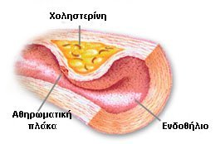
ΑΘΗΡΩΜΑΤΙΚΗ ΠΛΑΚΑ

Slide 42
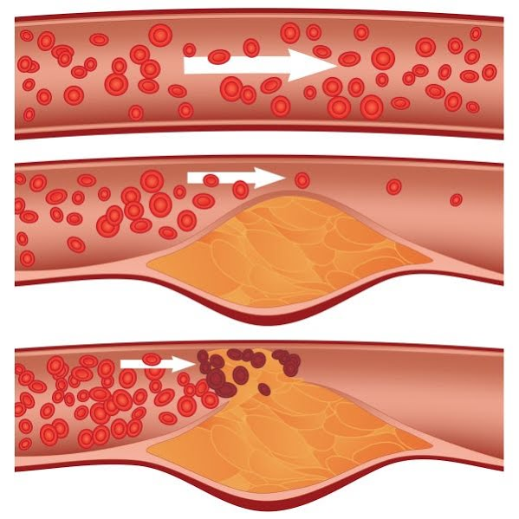
ΣΤΑΔΙΑΚΗ ΑΠΟΦΡΑΞΗ ΑΓΓΕΙΟΥ

Slide 43
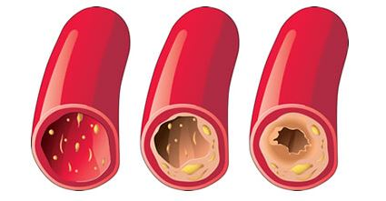
ΣΤΑΔΙΑΚΗ ΑΠΟΦΡΑΞΗ ΑΓΓΕΙΟΥ

Slide 44
ΑΝΤΙΜΕΤΩΠΙΣΗ ΣΤΕΦΑΙΑΙΑΣ ΝΟΣΟΥ
Υγιεινοδιαιτητικές συνήθειες.
Φαρμακευτική αγωγή που περιλαμβάνει τα νιτρώδη, β αναστολείς, αναστολείς του Ca++, ασπιρίνη, θρομβολυτικά.
Αγγειοπλαστική των στεφανιαίων αρτηριών ή ενδοστεφανιαία stents (παραμένουν στο αγγείο μετά την αγγειοπλαστική).
Αορτοστεφανιαία παράκαμψη (by pass).

Slide 45
ΑΓΓΕΙΟΠΛΑΣΤΙΚΗ
Η αγγειοπλαστική των στεφανιαίων αρτηριών είναι μια μη χειρουργική επέμβαση που αποσκοπεί στη διάνοιξη των στενωμένων ή αποφραγμένων αρτηριών. Γίνεται με την ίδια τεχνική όπως και η στεφανιογραφία.
Η αγγειοπλαστική των στεφανιαίων αρτηριών μπορεί να γίνει με απλή διάνοιξη της στεφανιαίας αρτηρίας που εμφανίζει στένωση με μπαλόνι ή και να συνοδευτεί από τοποθέτηση ενδοστεφανιαίας μεταλλικής πρόθεσης (stent).

Slide 46
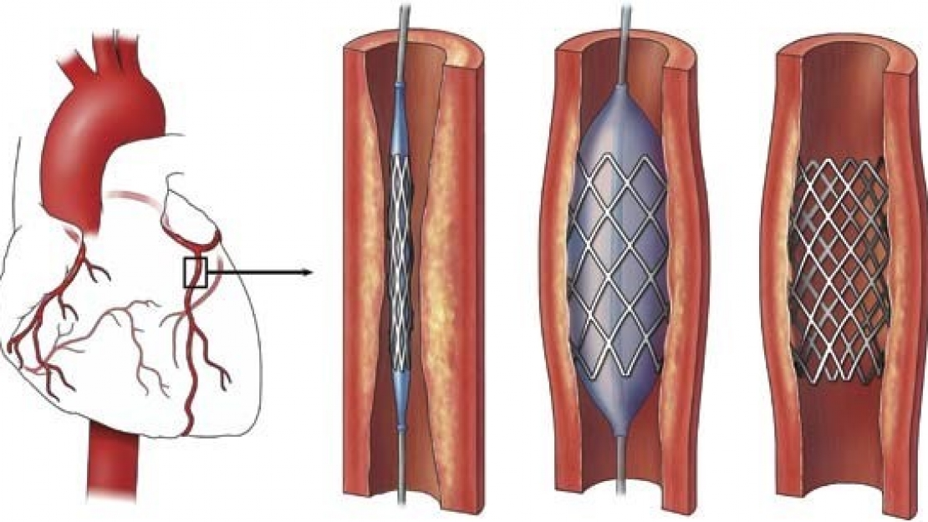
ΑΓΓΕΙΟΠΛΑΣΤΙΚΗ

Slide 47
ΕΚΔΗΛΩΣΕΙΣ ΣΤΕΦΑΝΙΑΙΑΣ ΝΟΣΟΥ
Η περίοδος χωρίς συμπτώματα.
Η σταθερή στηθάγχη
Η ασταθής στηθάγχη
Το οξύ έμφραγμα του μυοκαρδίου
Ο αιφνίδιος καρδιακός θάνατος

Slide 48
ΣΤΗΘΑΓΧΗ
Η στηθάγχη είναι ένα σύμπτωμα, όχι νόσος. Μπορεί να προκληθεί και από σπασμό των στεφανιαίων αρτηριών. Συνήθως όμως αιτία είναι η αθηροσκλήρωση, κατά την οποία οι αρτηρίες στενεύουν από λιπώδεις εναποθέσεις (πλάκες).
Η στηθάγχη διακρίνεται σε σταθερή και ασταθή.

Slide 49
ΣΤΑΘΕΡΗ ΣΤΗΘΑΓΧΗ
Ο στηθαγχικός πόνος εμφανίζεται όταν υπάρχει ένας ή περισσότεροι παράγοντες που αυξάνουν το καρδιακό έργο και τις απαιτήσεις του μυοκαρδίου σε οξυγόνο.
Τέτοιοι παράγοντες είναι η σωματική άσκηση, η συγκινησιακή φόρτιση, το έντονο ψύχος, ένα πλούσιο γεύμα, η σεξουαλική πράξη κ.ά.
Ο πόνος διαρκεί μερικά λεπτά και υποχωρεί με τη λήψη ενός νιτρώδους φαρμάκου ή με διακοπή της σωματικής άσκησης.

Slide 50
ΘΕΡΑΠΕΙΑ
Η θεραπευτική αντιμετώπιση της στηθάγχης περιλαμβάνει αλλαγές στον τρόπο ζωής, φαρμακευτική αγωγή, και επεμβατικές τεχνικές, όπως αγγειοπλαστική των στεφανιαίων αρτηριών και τοποθέτηση ενδαγγειακής πρόθεσης (stent) ή εγχείρηση αορτοστεφανιαίας παράκαμψης

Slide 51
ΑΣΤΑΘΗΣ ΣΤΗΘΑΓΧΗ
Στηθαγχικός πόνος ο οποίος εμφανίζεται ανεξάρτητα από την ύπαρξη ή μη κάποιου εκλυτικού παράγοντα όπως η σωματική άσκηση, το κρύο , η συγκίνηση ,κ.ά . δηλαδή ακόμη και σε κατάσταση ηρεμίας ή κατά την διάρκεια του ύπνου.
Ο πόνος μπορεί να είναι εντονότερος από εκείνον της σταθερής στηθάγχης (όπου πρέπει να γίνει και διαφοροδιάγνωση ) και να διαρκεί περισσότερο .
Υποχωρεί με την λήψη νιτρωδών φαρμάκων.
Ενδέχεται να συνοδεύεται από πτώση της αρτηριακής πίεσης ή σημαντική δύσπνοια .
Η ασταθής στηθάγχη υποδηλώνει σοβαρή πάθηση των στεφανιαίων αρτηριών και έχει χειρότερη πρόγνωση.

Slide 52
ΟΞΥ ΕΜΦΡΑΓΜΑ ΜΥΟΚΑΡΔΙΟΥ
Σε αντιδιαστολή με την προοδευτική συσσώρευση των πλακών, το έμφραγμα του μυοκαρδίου εμφανίζεται όταν μία πλάκα σπάσει και προκαλέσει σχηματισμό θρόμβου στο σημείο της ρήξης.
Αυτό οδηγεί σε ξαφνική διακοπή της αιματικής ροής στα στεφανιαία αγγεία με συνέπεια την έλλειψη πλουσίου σε οξυγόνο αίμα σε τόσο μεγαλύτερο τμήμα της καρδιάς νεκρώνεται.

Slide 53
ΣΥΜΠΤΩΜΑΤΑ
Το έμφραγμα του μυοκαρδίου συμβαίνει συνήθως ξαφνικά και τα συμπτώματα του επιμένουν για πάνω από 20 λεπτά.
Τα τυπικά συμπτώματα περιλαμβάνουν :
-Πόνο ή πίεση στο στήθος
-Σφίξιμο στο στήθος
-Πόνο ή πίεση στο στήθος που αντανακλά στον λαιμό, στον τράχηλο , στο σαγόνι, στον ώμο και στο χέρι.
-Επιγαστρικό πόνο
-Αίσθημα καυσαλγίας στο στήθος ή δυσπεψίας
-Δυσκολία στην ανάσα
- Σημαντικού βαθμού άγχος.
- Μπορεί επίσης να προκαλέσει συμπτώματα όπως ναυτία, ζάλη, λιποθυμία, και μεγάλη εφίδρωση.

Slide 54
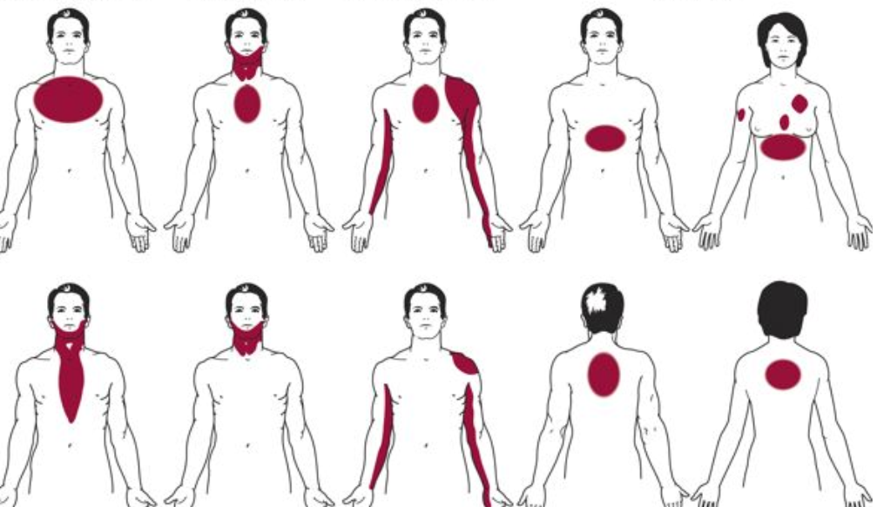

Slide 55
ΝΟΣΗΛΕΥΤΙΚΗ ΦΡΟΝΤΙΔΑ ΣΕ ΣΤΗΘΑΓΧΙΚΗ ΚΡΙΣΗ
Διακόπτεται κάθε δραστηριότητα την ώρα της κρίσης και τοποθετείται σε αναπαυτική θέση, με χαλαρωμένα ρούχα.
⟹ Χορηγούνται φάρμακα με ιατρική οδηγία (γραπτή).
⟹ Καταγραφή για το χαρακτήρα του πόνου.
⟹ Χορήγηση Ο₂ με γραπτή ιατρική οδηγία.
⟹ Λήψη ΗΚΓτος και σύνδεση με monitor για συνεχή παρακολούθηση
⟹ Καταγραφή ζωτικών σημείων.
⟹ Αποφυγή σίτισης του αρρώστου από το στόμα, όσο πονά.
⟹ Δημιουργία ήρεμου περιβάλλοντος.
⟹ Διδασκαλία του αρρώστου που περιλαμβάνει τις οδηγίες για τους στεφανιαίους ασθενείς.

Slide 56
ΝΟΣΗΛΕΥΤΙΚΗ ΦΡΟΝΤΙΔΑ ΕΜΦΡΑΓΜΑΤΙΑ ΣΕ Μ.Ε.Θ.
Δημιουργία ήρεμου περιβάλλοντος.
Τοποθετεί τον άρρωστο σε ημικαθιστική θέση, αν έχει δύσπνοια και ύπτια θέση, αν έχει shock. Χαλαρώνει τα ρούχα του.
⟹ Χορηγεί Ο₂ σύμφωνα με τις γραπτές ιατρικές οδηγίες.
⟹ Φροντίζει για την ετοιμασία απαραίτητου υλικού για τον καθετηριασμό φλεβικής γραμμής (περιφερική-κεντρική).
⟹ Συνδέει τον άρρωστο με monitor για συνεχή ΗΚΓκό έλεγχο.
⟹ Προσέχει στη χορήγηση φαρμάκων. Συνήθως αποφεύγονται οι ενδομυϊκές ενέσεις, διότι αυξάνονται τα επίπεδα του ενζύμου CPK.
⟹ Μετρά τα ζωτικά σημεία, τα αξιολογεί και τα καταγράφει. Τις πρώτες τέσσερις (4) ώρες μετρώνται κάθε 30 min. Μετά επί 48ώρου ανά 2ωρο και στη συνέχεια ανά 4ωρο.
⟹ Μετρά τα προσλαμβανόμενα και αποβαλλόμενα υγρά.
⟹ Φροντίζει για τον παρακλινικό έλεγχο του αρρώστου και συνεργάζεται με τις άλλες υπηρεσίες του Νοσοκομείου.
⟹ Αν χρειαστεί, σε δυσκοιλιότητα χορηγείται υπακτικό. Σε δυσουρία (δυσκολία στην ούρηση) τοποθετείται ουροκαθετήρας.
Όσον αφορά στη διατροφή του εμφραγματία: Τις πρώτες 4 ώρες ο ασθενής είναι νηστικός. Μετά η δίαιτα είναι υδρική και στη συνέχεια ελαφρά.
⟹ Αρχίζει τη σταδιακή κινητοποίηση του αρρώστου, σύμφωνα με τις ιατρικές οδηγίες.
Αυτό συμβαίνει, όταν σταματήσει ο πόνος.

